Slide 1

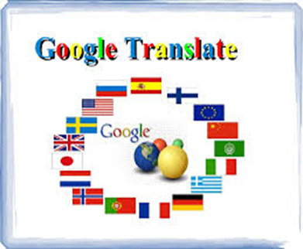
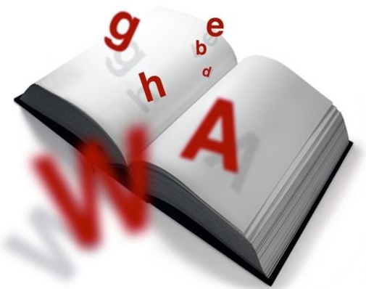
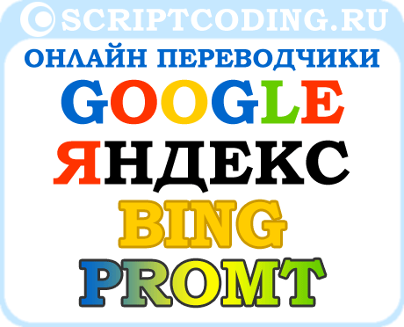
«Эффективное использование онлайн переводчиков как средства изучения английского языка»
Выполнила: Крестьянскова Арина, ученица 8 «д» класса
Руководитель: Антюшина Арина Вячеславовна

Slide 2

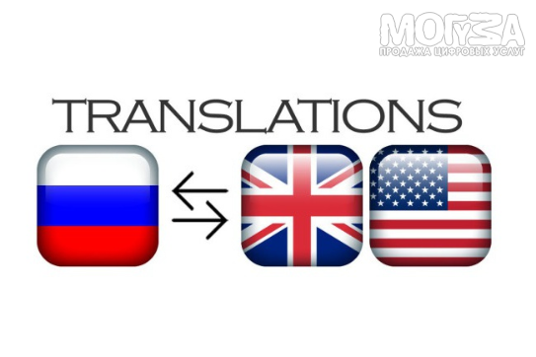
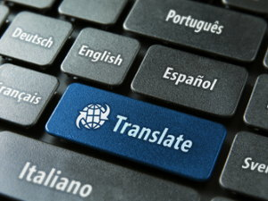
Проблема
не всегда и не все онлайн-переводчики предлагают корректный перевод.
Объект исследования
различные виды
онлайн-переводчиков

Slide 3

Актуальность
Активный интерес к переводу иностранных текстов через
онлайн-переводчики
не уступают в качестве перевода
бесплатны и не требуют установки

Slide 4
Гипотеза
использование онлайн – переводчиков является эффективным помощником в изучении иностранного языка

Slide 5
Цель исследовательской работы: изучение и выявление эффективности и качества онлайн-переводчиков при обучении английскому языку.
Определить являются ли онлайн – переводчики эффективным средством при обучении английскому языку.
Классифицировать функциональные возможности онлайн – переводчиков
Выявить наиболее популярные и качественные онлайн – переводчики
Провести апробирование подобранных онлайн – переводчиков
Составить рекомендации по использованию онлайн – переводчиков. При решении задач были использованы метод систематизации и классификации, социологический опрос, анкетирование, апробирование.

Slide 6

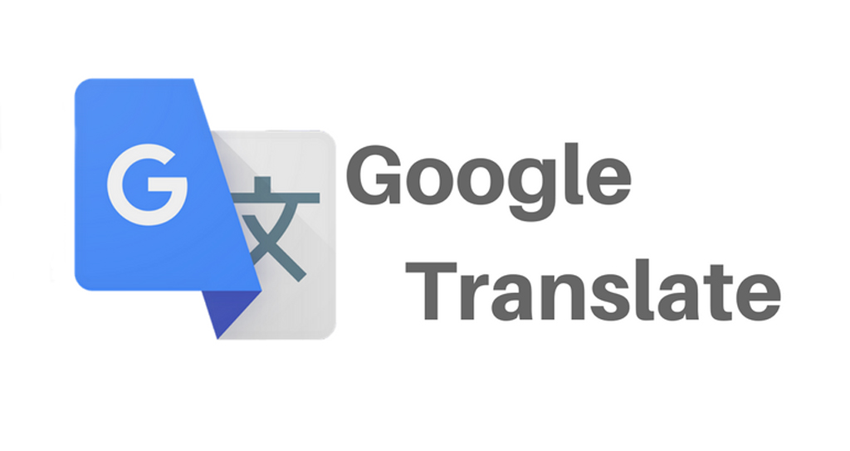


Глава 1. Использование онлайн переводчиков в обучении
1.1. Определение понятия «онлайн – переводчик»
Онлайн– переводчик – это электронный словарь, который доступен только при подключении к сети интернет.
Виды онлайн-переводчиков:
Словарный;
Контекстный;
Специальный;
Машинный;
Переводчики с поддержкой изображений;
Голосовой;
Чат-боты, виртуальные помощники.

Slide 7
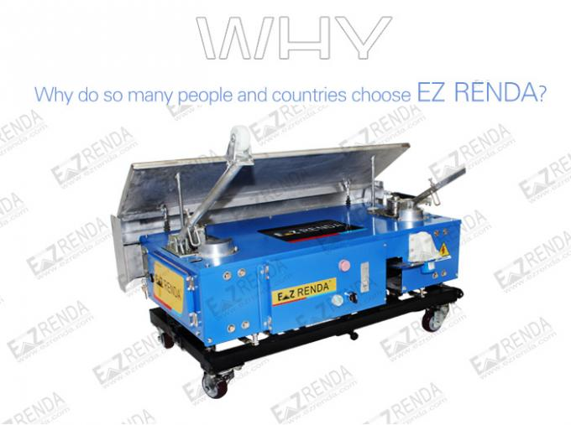
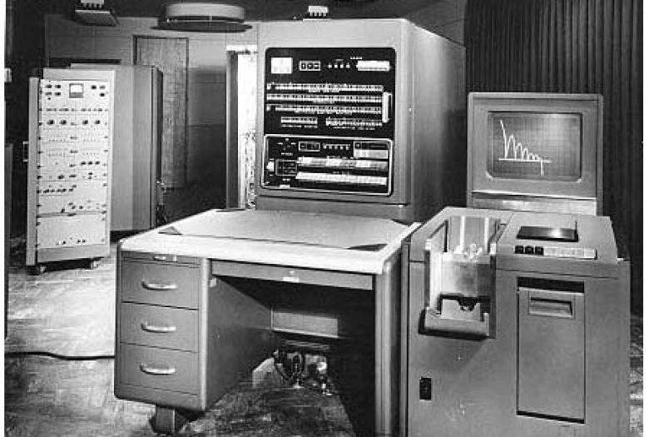
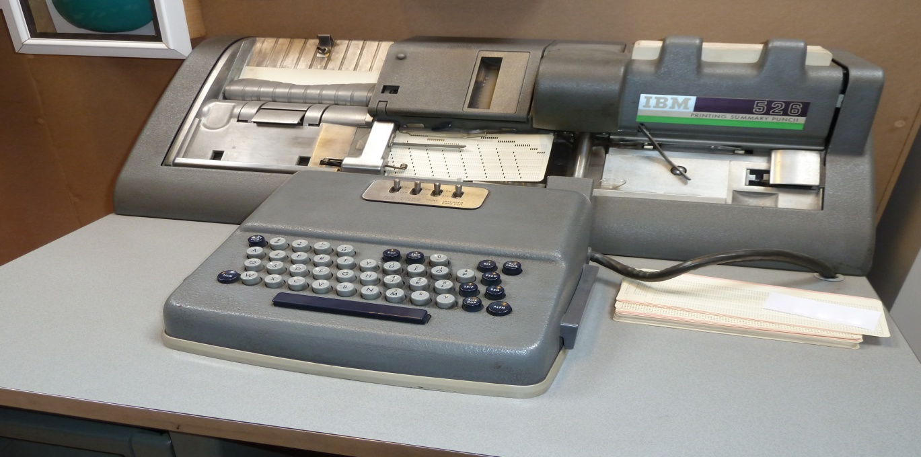
Глава 1. Использование онлайн переводчиков в обучении
1.2. История возникновения онлайн – переводчиков

Slide 8
Глава 1 Использование онлайн переводчиков в обучении
1.3 Преимущества онлайн-переводчиков
Доступность
Быстрота
Контекстуальный перевод
Интеграция с другими сервисами
Актуальность данных
Прослушивание произношения
Удобство использования
Бесплатность
Многоязычность

Slide 9

Глава 1. Использование онлайн переводчиков в обучении
1.4 Характеристика (функциональные возможности)
Проверка перевода
Расширение словарного запаса
Изучение грамматики
Практика произношения
Работа с идиомами и фразеологизмами
Помощь при выполнении домашнего задания
Коммуникация с носителем языка
Обучение через технологии

Slide 10

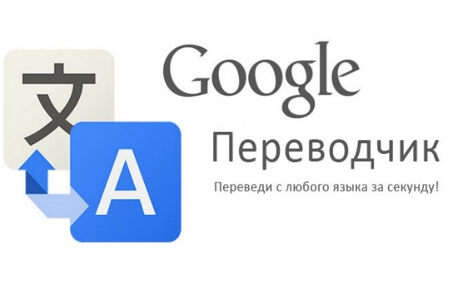
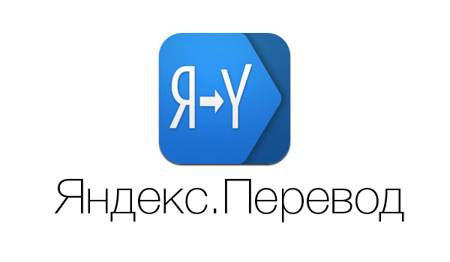
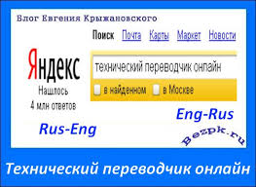
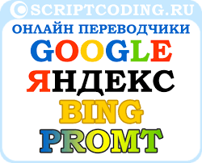

Виды онлайн-переводчиков
В интернете много онлайн-переводчиков но наиболее используемые этоYandex-Translate, Google-Tranlate, Promt.

Slide 11
Глава 1. Использование онлайн переводчиков в обучении
1.4 Популярность использования различных онлайн переводчиков
«Пользуетесь ли вы переводчиком при изучении иностранного языка?»

Slide 12
Глава 1. Использование онлайн переводчиков в обучении
1.4 Популярность использования различных онлайн переводчиков
«Каким переводчиком вы пользуетесь: бумажным или онлайн-переводчиком?»

Slide 13
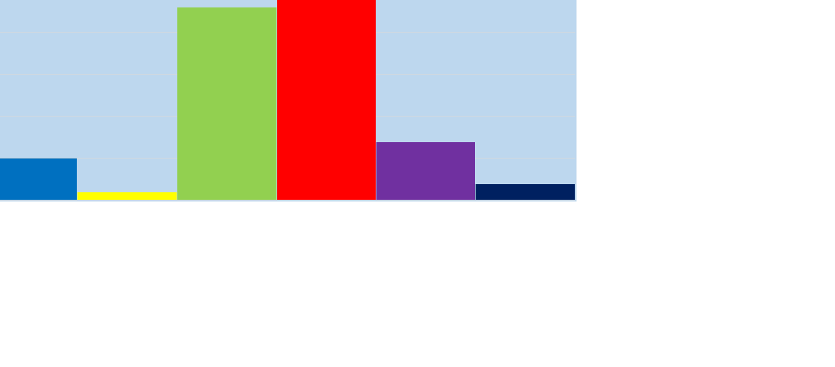
Глава 1. Использование онлайн переводчиков в обучении
1.4 Популярность использования различных онлайн переводчиков
«Какому онлайн-переводчику вы отдаете предпочтение?»
Яндекс
Google
Papago
DeepL
Microsoft
Linguee

Slide 14
Глава 1. Использование онлайн переводчиков в обучении
1.4 Популярность использования различных онлайн переводчиков
«Для каких целей вы используете онлайн переводчик?»
DeepL

Slide 15
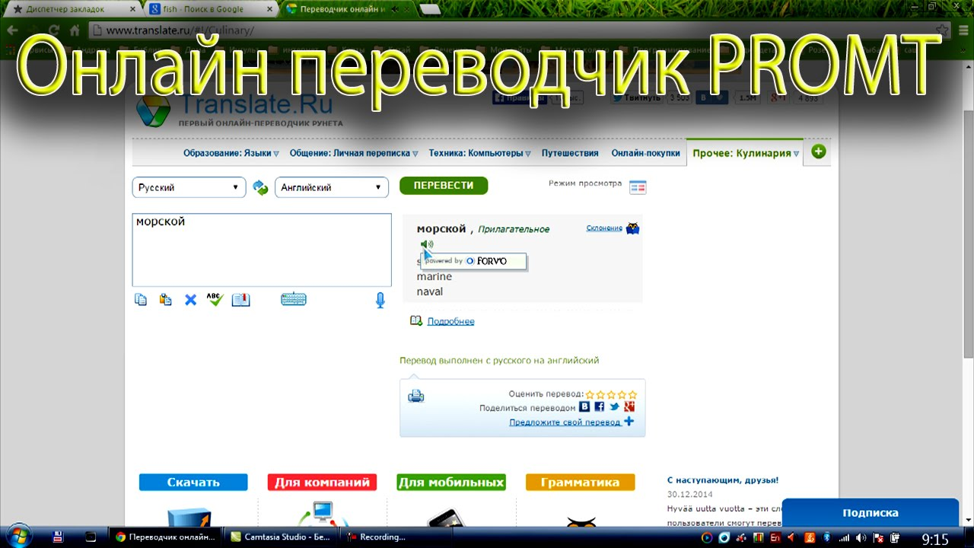
Глава 2. Экспериментально-практическое исследование
2.1 Функциональные возможности онлайн переводчиков

Slide 16
Глава 2. Экспериментально-практическое исследование
2.2. Апробирование и сравнение онлайн - переводчиков
Пятнадцать примеров английских шуточных текстов, переведенных с помощью он-лайн словарей (PROMT, Google Translate, Yandex)

Slide 17
Тестирование онлайн-переводчиков
Переводчик Google
Текст на английском языке | Перевод с Google
People take water from the Jordan River for their needs. | Люди берут воду из реки Иордан для своих нужд.
Переводчик Yandex
Текст на английском языке | Перевод Yandex
People take water from the Jordan River for their needs. | Люди берут воду из реки Иордан для нужд.
Promt переводчик
Текст на английском языке | Перевод Promt
People take water from the Jordan River for their needs. | Люди берут воду из реки Иордан для их потребностей.

Slide 18
Глава 2. Экспериментально-практическое исследование
2.2. Апробирование и сравнение онлайн - переводчиков

Slide 19
1) Буквальность
I always hit my thumb with it - я всегда хит моего пальца с ним (Google Translate)
2) Использование вариантов перевода другой тематики/редкой встречаемости
sees a friend at a table - видит друга в таблицу( Yandex) видит друга за столом (Google)
a man in a bar - человек в адвокатском сословии (Google Translate)
eat more fruit - ест больше плодоовощ (Google Translate)
cut a piece off each leg of the new trousers - каждой ветви новые брюки (Google Translate)
3) Незнание транслейтором известных имен
Mark Twain
- Марк Тшаин (GoogleTranslate)
- Марк Twain (Yandex)
County Westmorshire
- Округ Westmorshire (Yandex)
- Каунти Westmorshire (Google Translate)
4) Неправильное формирование множественного числа
on visiting other castles and museums
- посетить другие замоки и музеи (Babel Fish Translation
5) Несоответствие окончаний
the tree is to blame
- дерево в этом виноват (Google Translate)
6) Незнание стандартных конструкций или базовых слов
medicine won't help you at all
- медицина не поможет вам на всех (Google Translate)
such as the French write
- как франчуз пишет (PROMT)
its photo in the guide
- book - свое фото в guide-book (Yandex )
7) Несоблюдение падежей
get away to some quiet country
- уйти в тихой страны (Google Translate)
8) Несочетание предлогов в контексте
it is useful to put under the short leg
- поставить под короткой ноге (Google Translate)
9) Формы глагола не подходящие по контексту
If I am a gentleman and you are a gentleman, who will milk the cow?
- Если я джентельмен и ты джентльмен, который будет доить корову? (Google Translate)

Slide 20
Рекомендации
Избегайте неправильного написания английских слов.
Помните про прямой порядок слов в английском предложении (подлежащее, сказуемое, дополнение, обстоятельство).
Не забывайте про служебные слова в английском языке.
Используйте онлайн – переводчики для перевода трудных и не понятных предложений или текстов.
Используйте качественные переводчики с более точным переводом.

Slide 21

Заключение
Онлайн - переводчики действительно могут быть полезными при обучении английскому языку, например для понимания содержания предложения, или небольшого текста, а так же для запоминания слов.

